Slide 1
Xây dựng web thống kê và tra cứu các đặc trưng ngôn ngữ từ kho ngữ liệu

Slide 2
Chào mọi người!
Em tên là:
Võ Văn Quốc Huy - 18127113
Lê Ngọc Tuấn - 18127245

Slide 3
Ngữ liệu là gì???
Chúng ta cần hiểu thế nào là ngữ liệu?

Slide 4
Ngữ liệu – (text corpus) là một tập hợp lớn các văn bản có cấu trúc (thông thường được lưu giữ dạng điện toán và đã xử lý)

Slide 5
Ngữ liệu gồm có gì?
Chứa văn bản viết bằng một ngôn ngữ duy nhất (monolingual corpus)
Chứa dữ liệu văn bản bằng nhiều ngôn ngữ (multilingual corpus)

Slide 6
Mục tiêu và tình hình đồ án

Slide 7
Những thứ đã làm
Chuẩn bị kho ngữ liệu với kích thước phù hợp.
Tiền xử lí kho ngữ liệu, viết dưới dạng module có thể chứa nhiều trạng thái của ngữ liệu.
Viết web tra cứu bằng thư viện Dash Plotly (tra theo từ, tiếng, từ loại, loại thực thể) hiện kết quả tương ứng với tần suất xuất hiện và số lần xuất hiện, xếp hạng của từ đó trong vocab, có thể gợi ý từ cùng xuất hiện với từ đó nhiều nhất.

Slide 8
Những thứ đã làm
Thống kê trên toàn bộ ngữ liệu (số câu, số từ, số tiếng; phân phối độ dài câu, từ, tiếng; top 10 stopwords sử dụng nhiều nhất; top 10 từ thông dụng nhất; top 10 từ thông dụng nhất n-grams; top 10 danh từ, động từ, tính từ được sử dụng nhiều nhất; các câu tương đồng với nhau nhất – cosine similarity; các cặp từ cùng xuất hiện (với tần suất); phân tích cảm xúc; Topic modelling LDA): các thống kê sẽ được biểu diễn bằng biểu đồ trên web tra cứu (cũng bằng thư viện Dash Plotly)

Slide 9
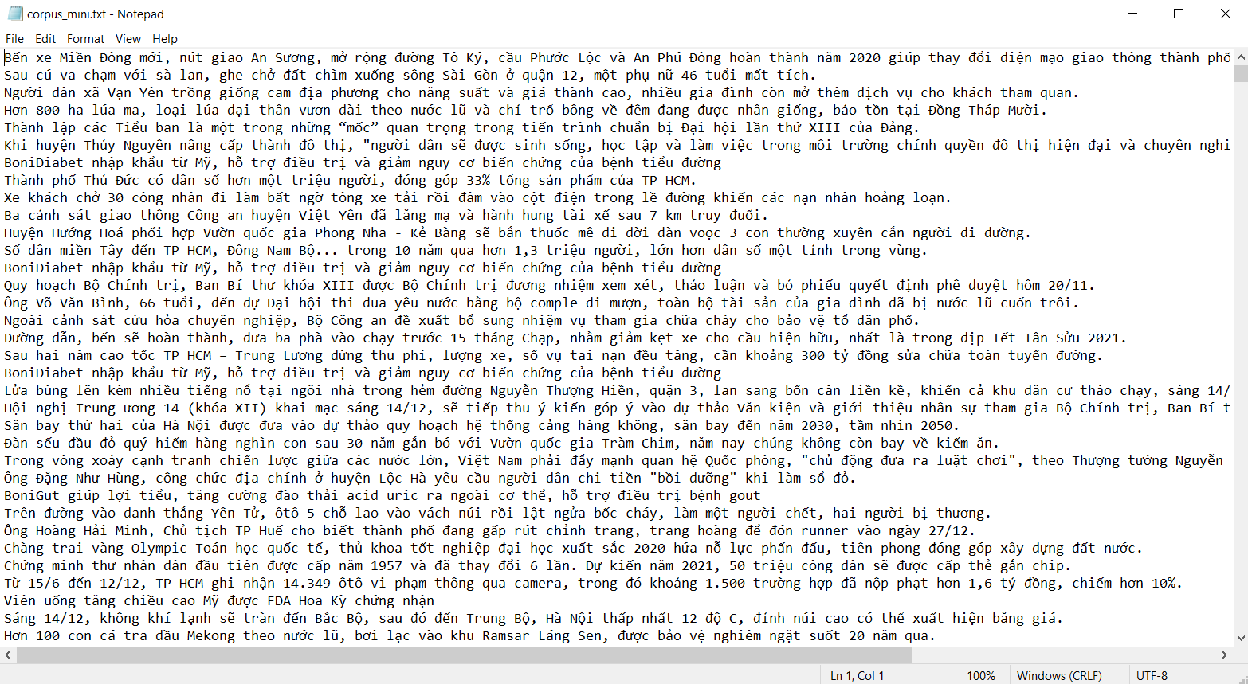
Hình ảnh kho ngữ liệu nhóm tìm được

Slide 10
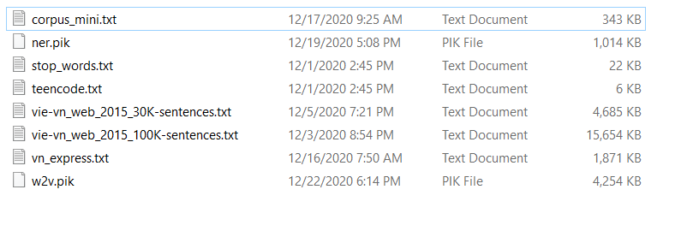
Một số file ngữ liệu của nhóm tìm.

Slide 11
Our process is easy
first
second
last

Slide 12
Ứng dụng và ý nghĩa
Hiểu đặc trưng của từ vựng và ngữ pháp
Hiểu về cách mà ngôn ngữ được sử dụng trong cuộc sống, giúp chúng ta trả lời các câu hỏi như:
Những từ và cụm từ xuất hiện nhiều nhất trong tiếng Việt
Những trạng từ được sử dụng phổ biến
Cách kết hợp từ trong tiếng Việt
Những cặp từ thường hay đi kèm với nhau.
Nếu chúng ta có các công cụ khai thác kho ngữ liệu, thì gánh nặng việc biên soạn từ điển, nghiên cứu về ngôn ngữ sẽ giảm đi rất nhiều

Slide 13
Các nghiên cứu trên thế giới liên quan
Một sản phẩm rất nổi bật trong lĩnh vực: Sketch Engine.
Sketch Engine là công cụ để khai thác kho ngữ liệu.
Sketch Engine được sử dụng rộng rãi bởi các nhà ngôn ngữ học, nhà từ điển học, dịch giả, sinh viên và giáo viên.
Đây là lựa chọn hàng đầu cho các nhà xuất bản, trường đại học, cơ quan dịch thuật và học viện ngôn ngữ quốc gia trên toàn thế giới. Công cụ này có thể
thực hiện tra cứu từ (theo ngữ cảnh), danh sách các từ, phiên dịch, trích xuất thuật ngữ, phân tích thông kê kho ngữ liệu, xu hướng sử dụng ngôn ngữ

Slide 15
THANKS!
Any questions?
You can find me at
18127245@student.hcmus.edu.vn
https://github.com/Tuan-Lee-23

Slide 16
Credits
Special thanks to all the people who made and released these awesome resources for free:
Presentation template by SlidesCarnival
Photographs by Unsplash

Slide 17
SlidesCarnival icons are editable shapes.
This means that you can:
Resize them without losing quality.
Change fill color and opacity.
Isn’t that nice? :)
Examples:

